Slide 1



Sistema de control
C
N
A
Presentación Trabajo Practico Integrador
Martinez Borgani, Francisco
Milazzo, Tobias
Teoria de circuitos I – R3051

Slide 2
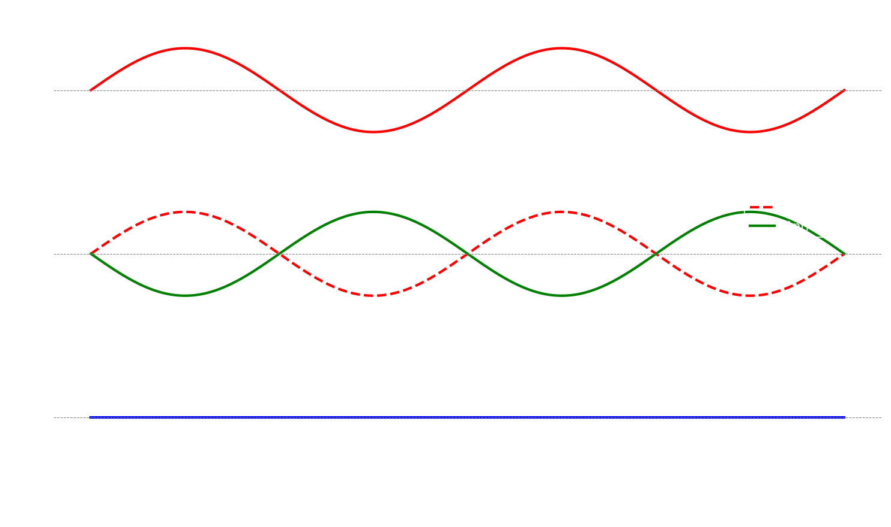
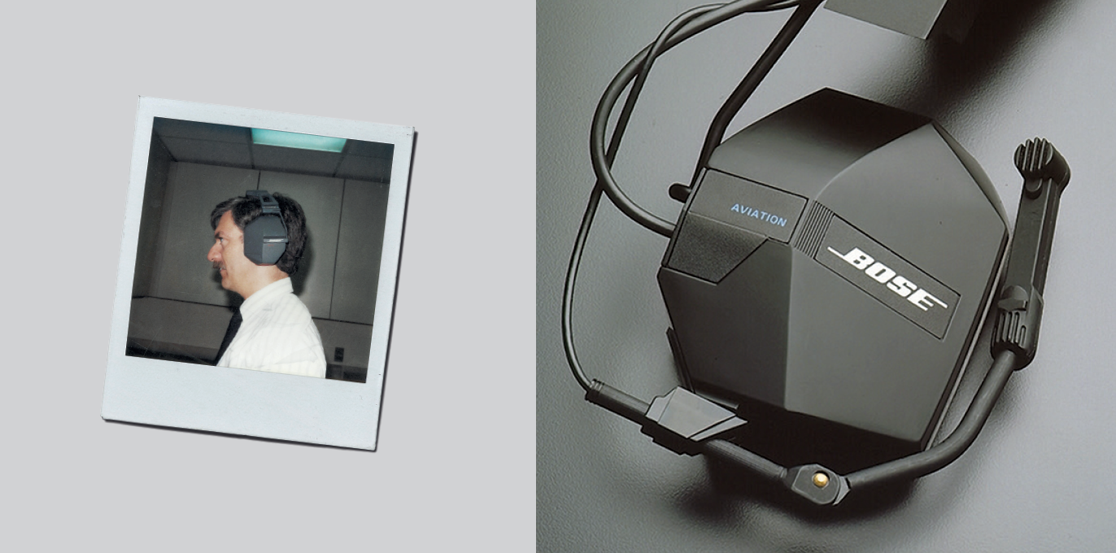
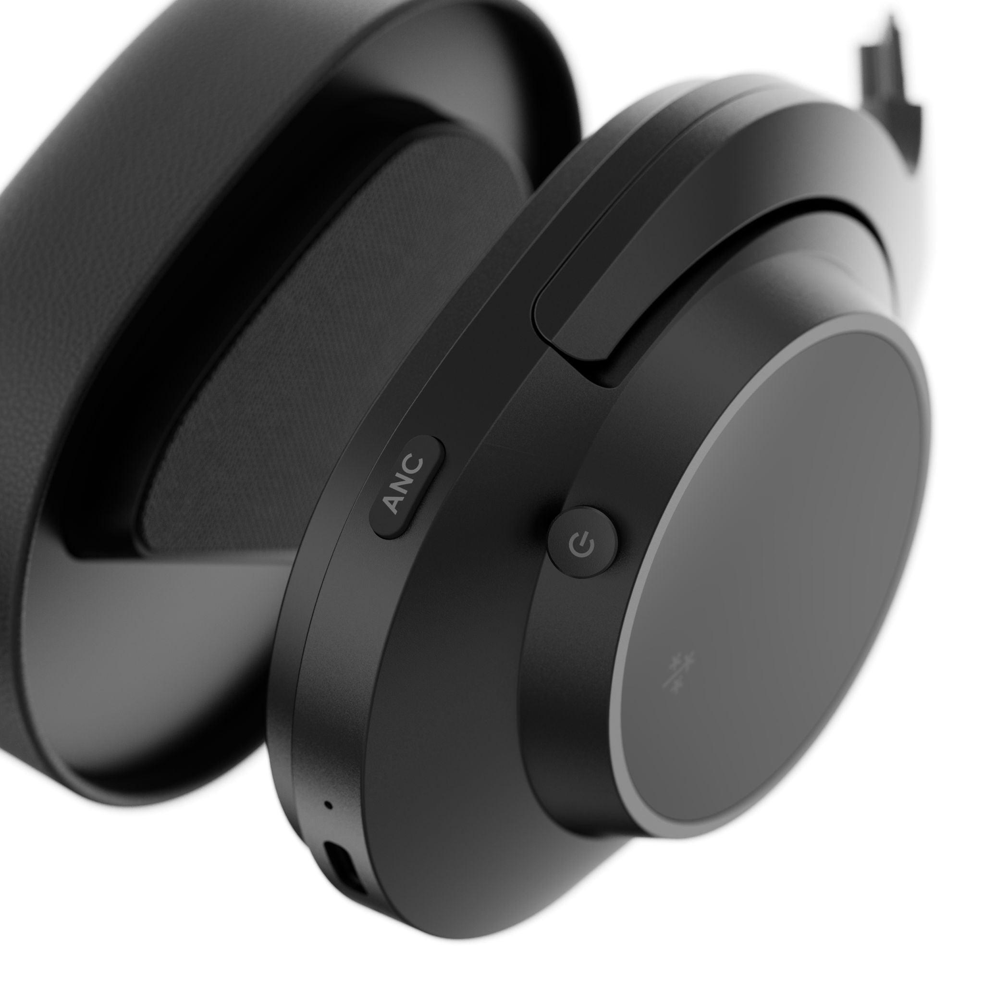
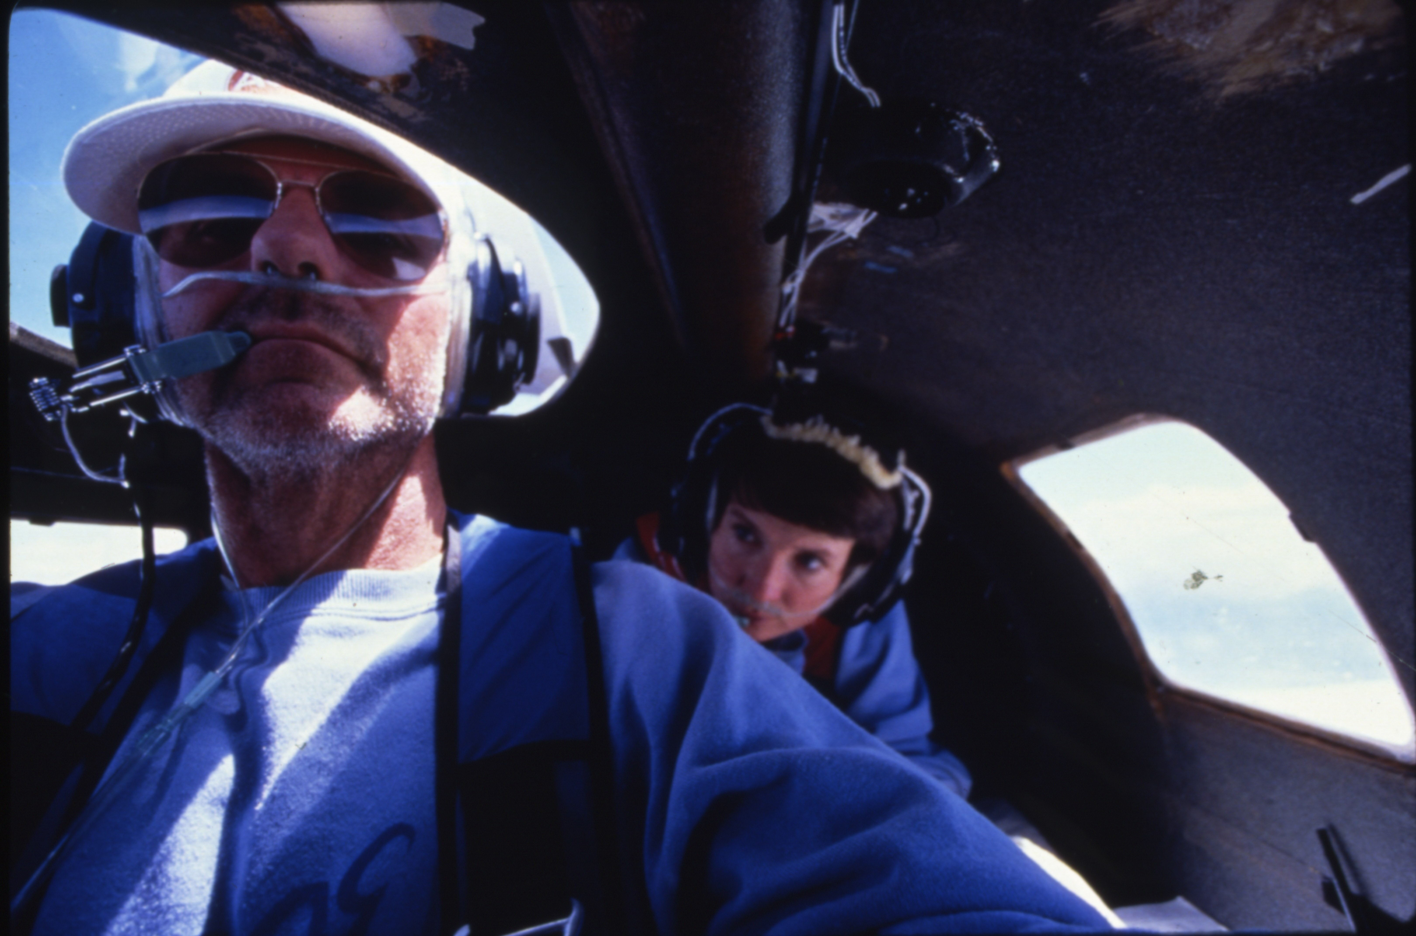
A
CTIVE
Primer prototipo comercial hecho por BOSE en los años 80’s
N
OISE
C
ANCELLATION
Aplicación hoy en día
Primer prototipo hecho por la empresa BOSE utilizado por los pilotos Dick Rutan y Jeana Yeager en su viaje más largo en un Voyager

Slide 3
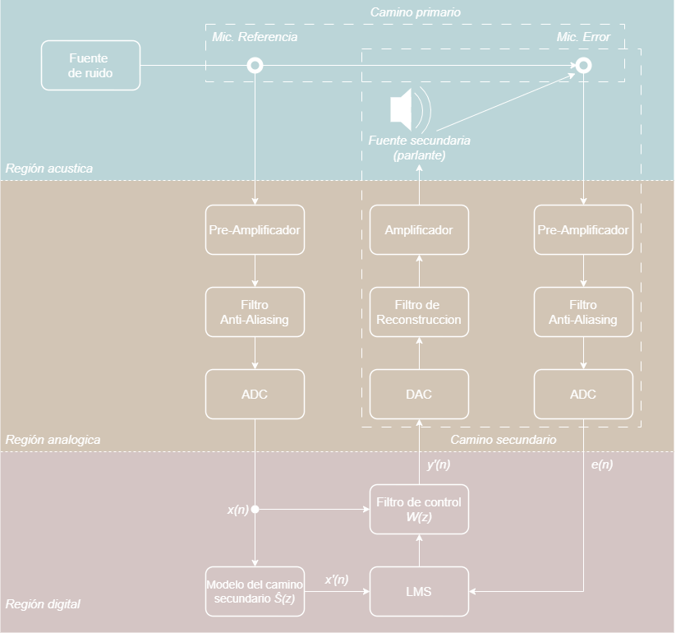
Diagrama de bloques
Region acústica
Camino primario
Mic. De referencia
Region Analógica
Acondicionamiento
Conversión
Region Digital
Filtro de control
Algoritmo LMS

Slide 4
Desafíos a trabajar
Calidad y cantidad
de cancelación
Implementación
Complejidad del
ruido
Miniaturización
Ubicación de micrófonos
Complejidad del equipo
Retraso de filtrado

Slide 5
Planificación Junio-Julio
Definir arquitectura y componentes
Investigar métodos digitales de cancelación
Empezar con pruebas y prototipos

Slide 6

¡Gracias por escuchar!

